Slide 1
CODE80

Slide 2
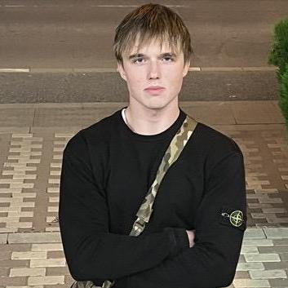
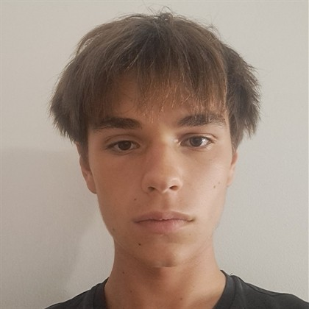
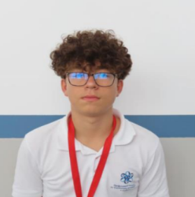
Екипа на Code80:
Владислав тарнавский
Микита Комаровский
Александр Тодер
Developer BackEnd
Developer frontEnd
Scrum trainer
Developer BackEnd Q&A

Slide 3
Целта на проекта:
Създаване на приложение с целта на съхраняване, редактиране и изготвяне на доклади за исторически събития, свързани с победата на България

Slide 4
Основни етапи на проекта:
Планиране на цели и определяне на изисквания
Разработка, изграждане на структура и стиловете на приложението
Тестване и проверка на функционалността, корекция на грешките, публикуване на приложението

Slide 5



реализация На проекта:
C++
Microsoft teams
Visual studio 2022
Реализация на кода
Езика на който е направен проект Code80
Комуникация между учасниците на проекта

Slide 6
Заключение
Проекта на екипа CODE80 предостави интерактивно приложение с използване на свързани списъци, статични библиотеки. Чрез това приложение хора изучават важни дати и събития на български победи

